Slide 1
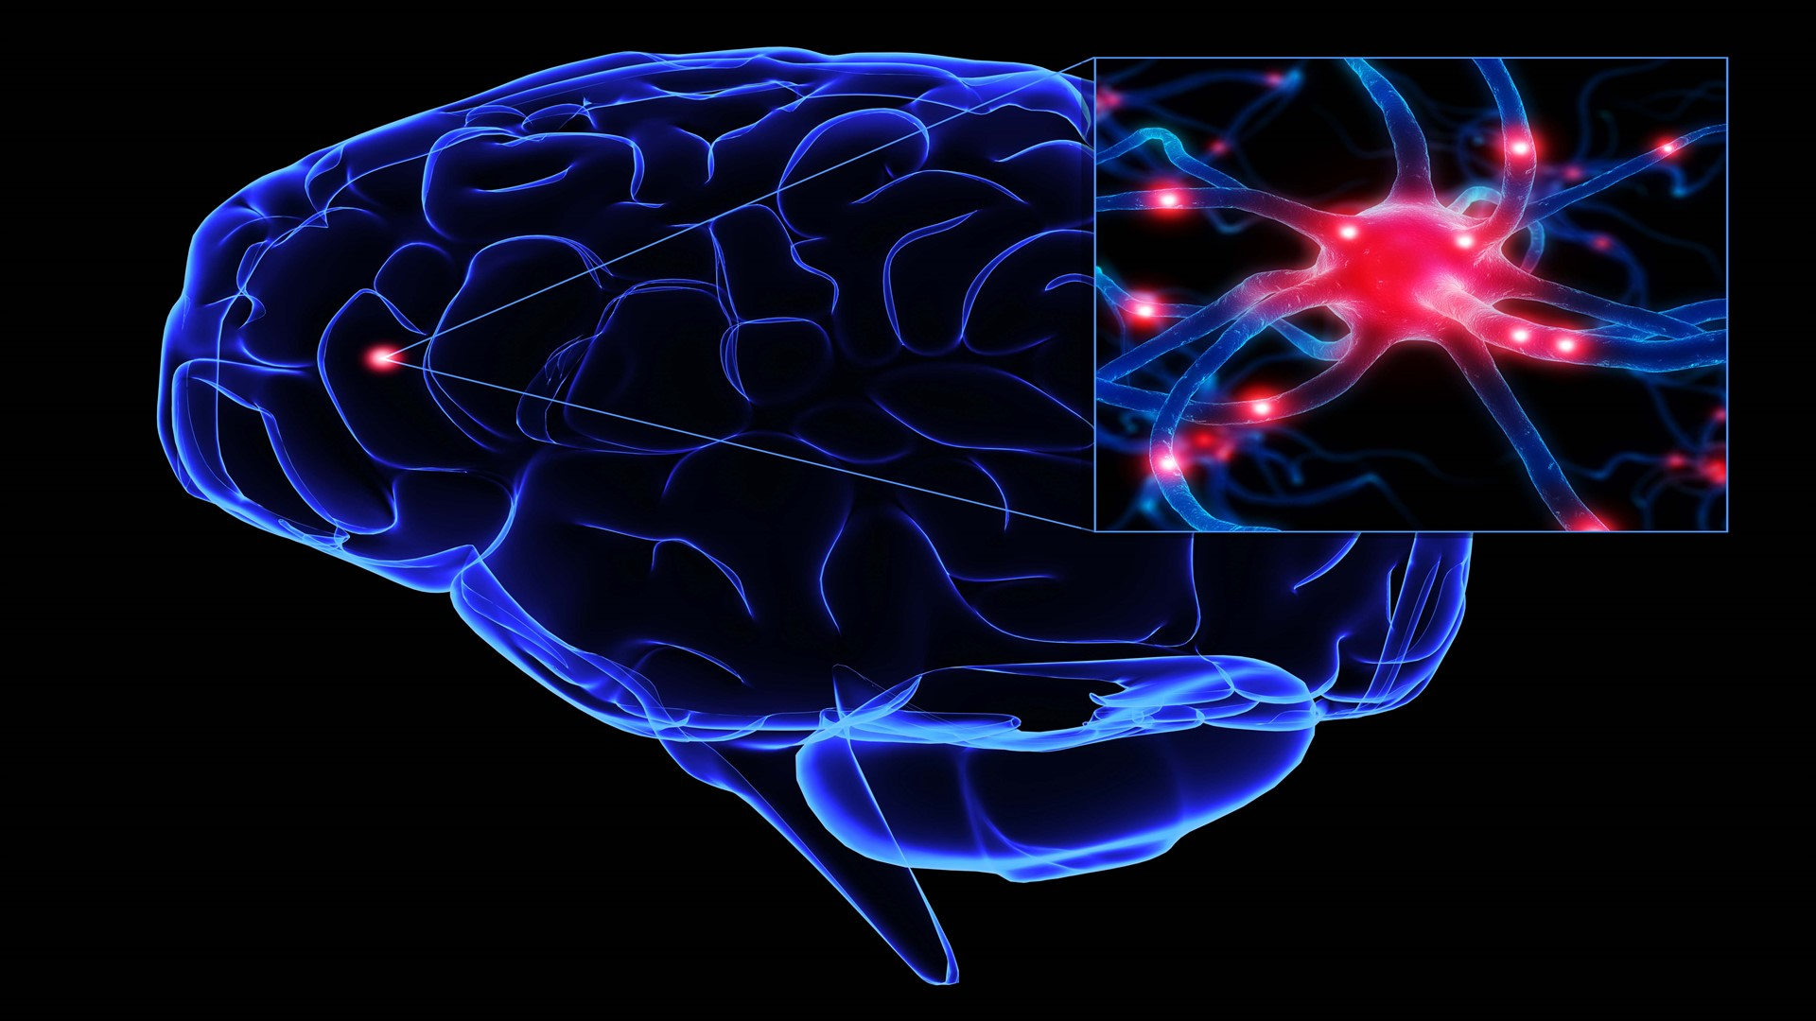
Кафедра анатомии и гистологии человека
Тема: Функциональная морфология центральной нервной системы
К.м.н., доц. Ефремова В.П.

Slide 2
План лекции
Актуальность темы;
Строение и функции отделов ЦНС:
спинного мозга;
продолговатого мозга;
моста и мозжечка;
среднего мозга;
промежуточного мозга;
конечного мозга.
Экстрапирамидная система;
Ретикулярная формация;
Лимбическая система;
Выводы

Slide 3
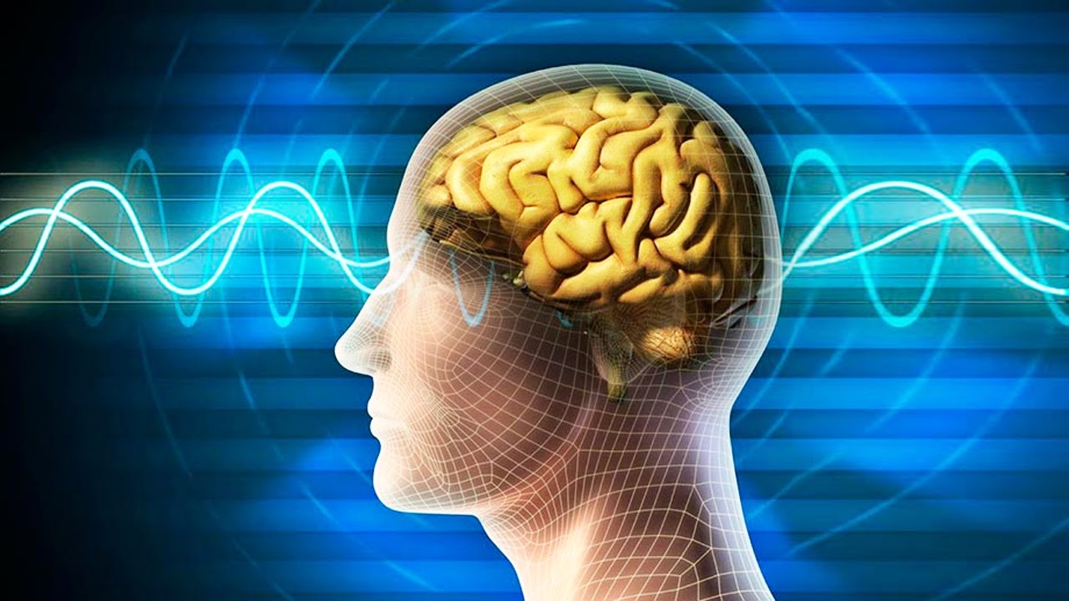
Функции НС:
интегративно-координационная;
регуляция двигательных функций;
регуляция работы внутренних органов;
сохранение гомеостаза;
трофическая функция;
осуществление высшего синтеза и анализа информации (нейроны коры ГМ)

Slide 4
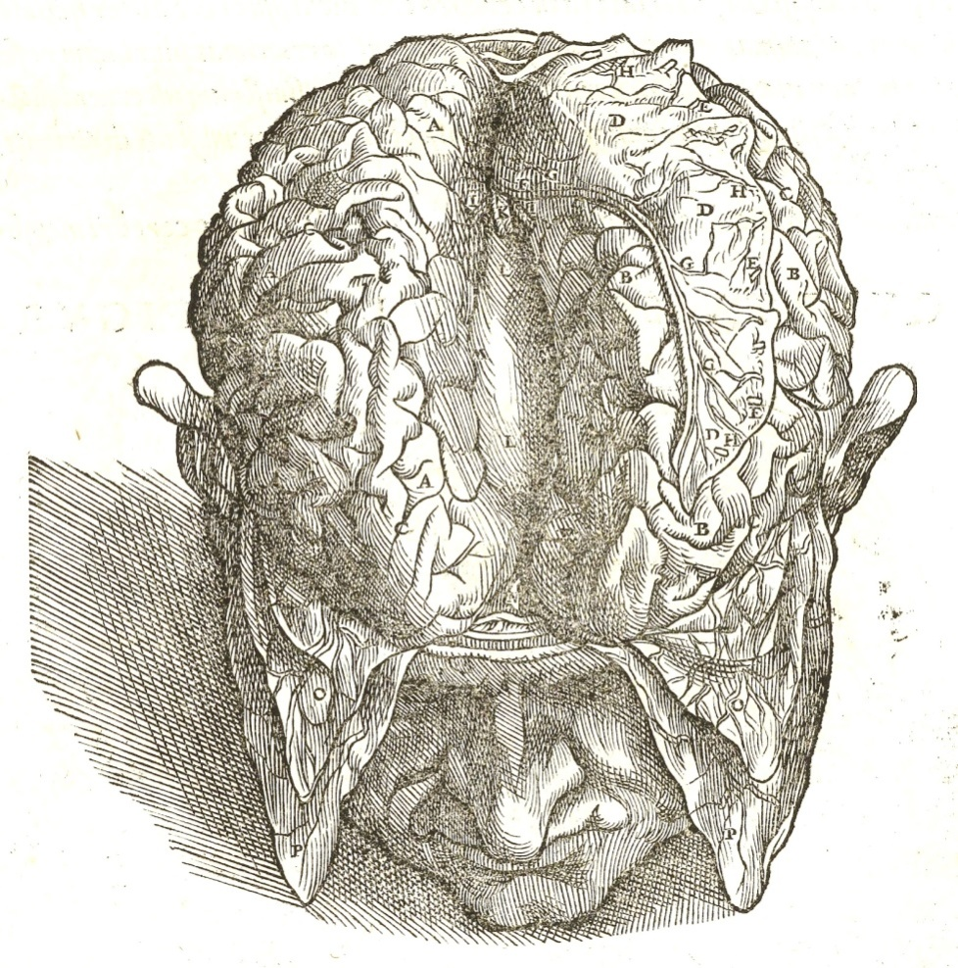
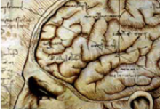
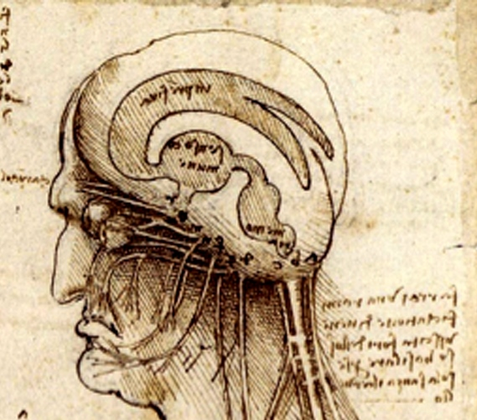
В 1543 г. Андрей Везалий произвел революцию в анатомии, опубликовав труд «De Humani Corporis Fabrica» («О строении человеческого тела») с иллюстрациями художников из мастерской Тициана, которые для своих рисунков использовали в качестве натуры головы казненных преступников
Леонардо да Винчи (анатомические рисунки)

Slide 5
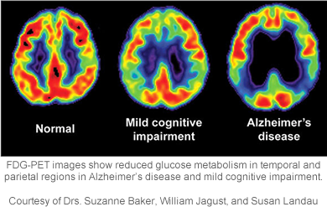
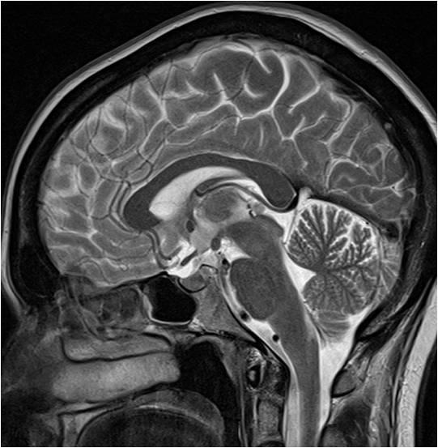
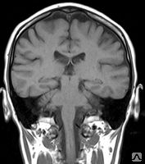
Современные методы исследования головного мозга
Позитронно-эмиссионная томография мозга
МРТ головного мозга

Slide 6
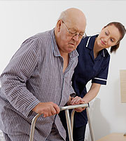
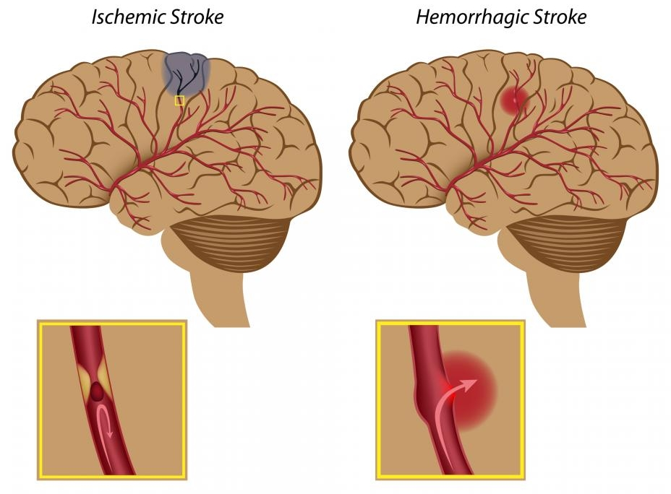
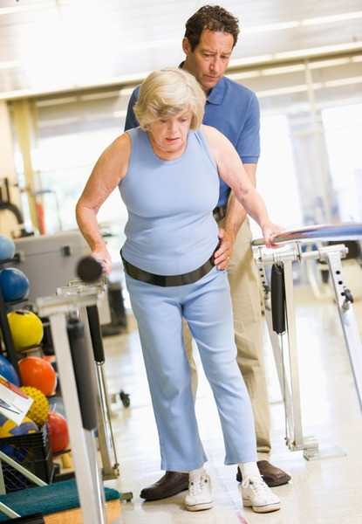
Актуальность
Инсульт – одна из наиболее тяжелых форм сосудистых поражений головного мозга. По данным Национальной ассоциации по борьбе с инсультом, в России ежегодно регистрируется 450 тыс. инсультов. При этом заболеваемость инсультом в Российской Федерации составляет 2,5–3 случая на 1 тыс. населения в год.
Не более 20% лиц, перенесших инсульт, возвращаются к труду.
По данным регистра мозгового инсульта НИИ неврологии РАМН, к концу острого периода (3 нед от начала инсульта) двигательные нарушения наблюдаются у 81,2% из 100 выживших больных.

Slide 7
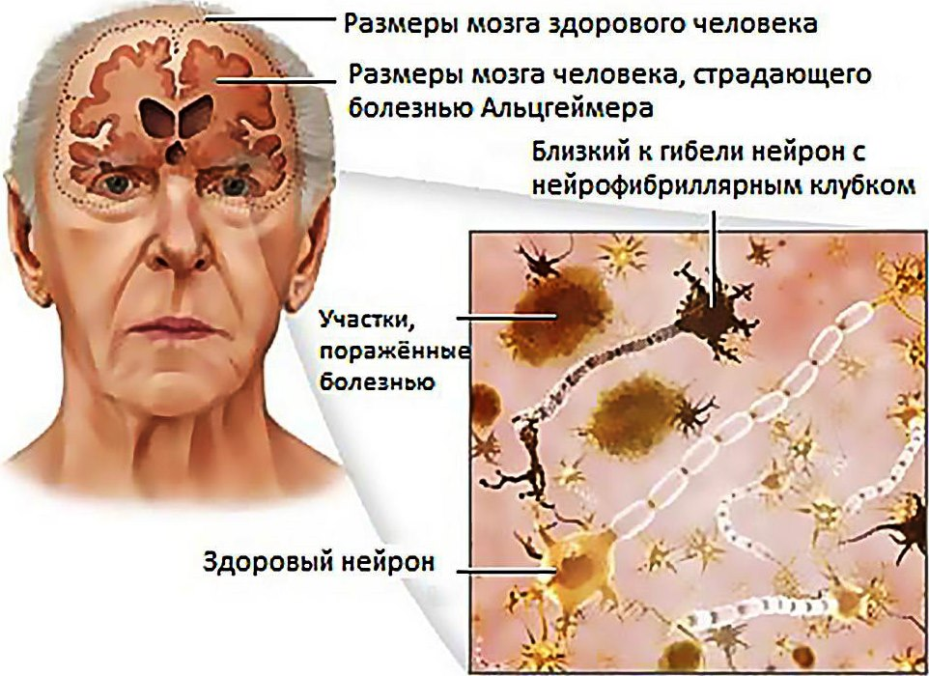
Актуальность
ВОЗ: Информационный бюллетень N°362 Март 2015 г.
Основные факты
Деменция — это синдром, при котором происходит деградация памяти, мышления, поведения и способности выполнять ежедневные действия.
Деменция поражает, в основном, пожилых людей, но она не является нормальным состоянием старения.
Во всем мире насчитывается 47,5 миллиона людей с деменцией, и ежегодно происходит 7,7 миллиона новых случаев заболевания.
Болезнь Альцгеймера является наиболее распространенной причиной деменции – на нее приходится 60-70% всех случаев.

Slide 8
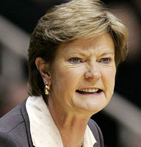
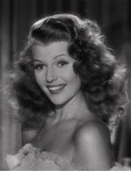
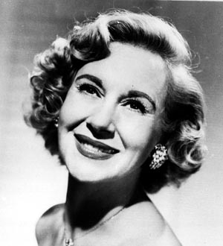
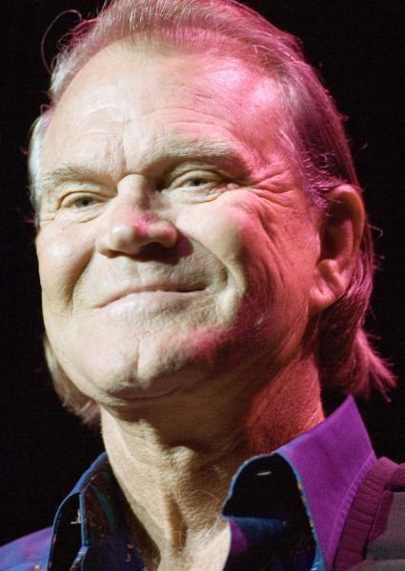
Болезнь Альцгеймера
(Шнайдер Н.А., д.м.н., проф.)

Slide 9
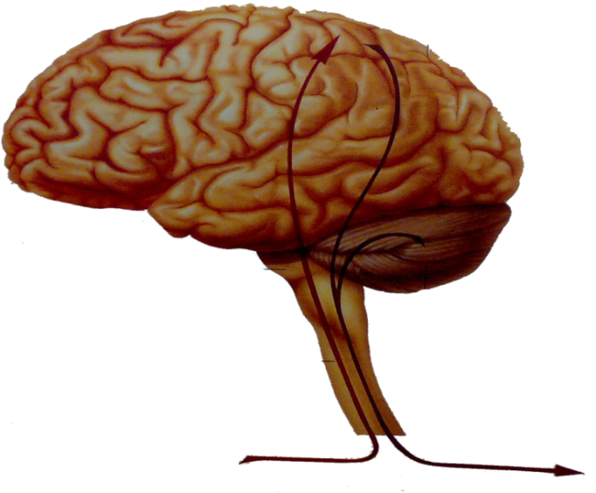
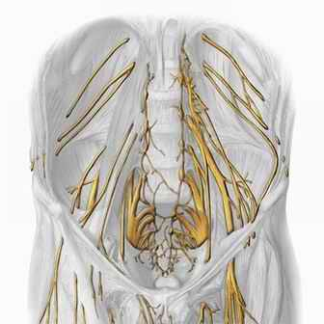
Классификация нервной системы
(по топографическому признаку)
Нервная система
ЦНС
ПНС
(systema nervosum centrale) состоит из филогенетически более старого спинного мозга (medulla spinalis), расположенного в спиннопозвоночном канале, и более нового, головного мозга (encephalon), лежащего в полости мозгового черепа. Они оба генетически, морфологически и функционально связанны между собой и без резких границ переходят один в другой.
12 пар Ч.М.Н.
31 пара спинномозговых нервов
Корешки
Стволы
Отдельные нервы
Нервные сплетения
Ganglii

Slide 10
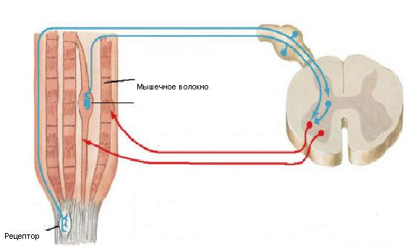
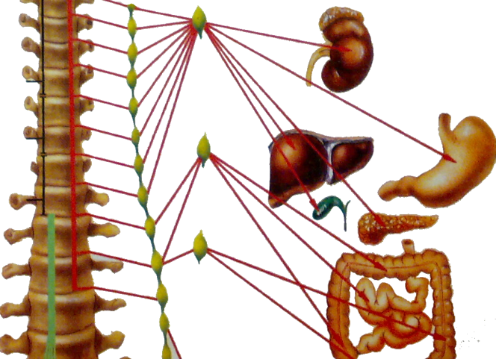
Классификация нервной системы
(по функциональному признаку)
Нервная система
Соматическая нервная система обеспечивает иннервацию тела (сомы), а именно: кожи, скелетных мышц. Этот отдел выполняет функции связи организма с внешней средой при помощи кожной чувствительности и органов чувств.
Вегетативная нервная система
осуществляет иннервацию сердца, кровеносных и лимфатических сосудов, внутренностей и других органов, имеющих в своем составе гладкомышечные клетки и железистый эпителий.

Slide 11
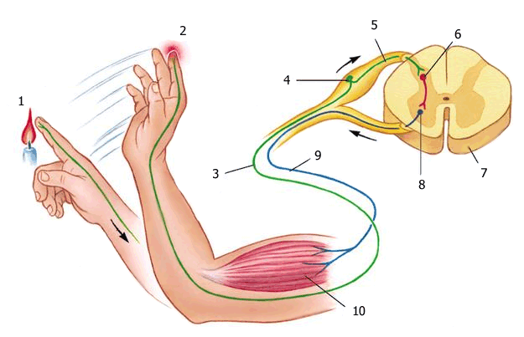
Рефлекс – ответная реакция организма на внешнее или внутреннее раздражение

Slide 12
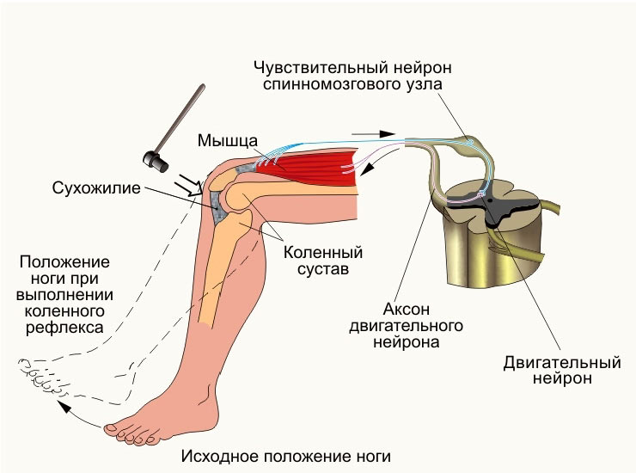
Простая рефлекторная дуга – коленный рефлекс

Slide 13
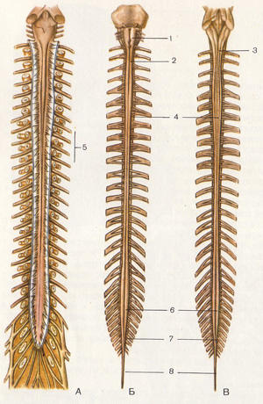
Спинной мозг – внешнее строение

Slide 14
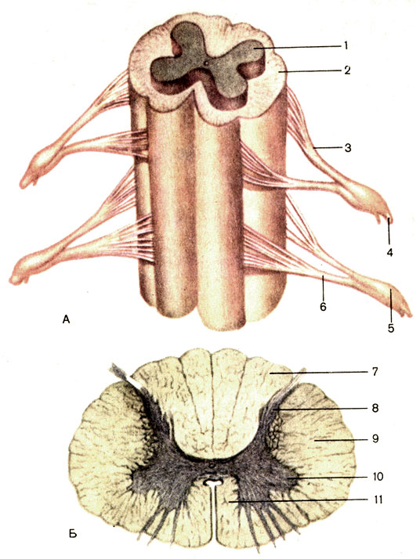
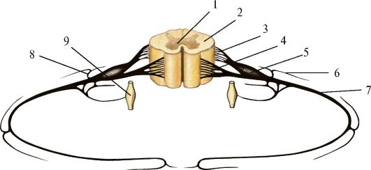
Спинной мозг – поперечный срез

Slide 15
Спинной мозг - сегменты
8 шейных сегментов;
12 грудных -//-;
5 поясничных -//-;
5 крестцовых -//-;
1 копчиковый сегмент.

Slide 16
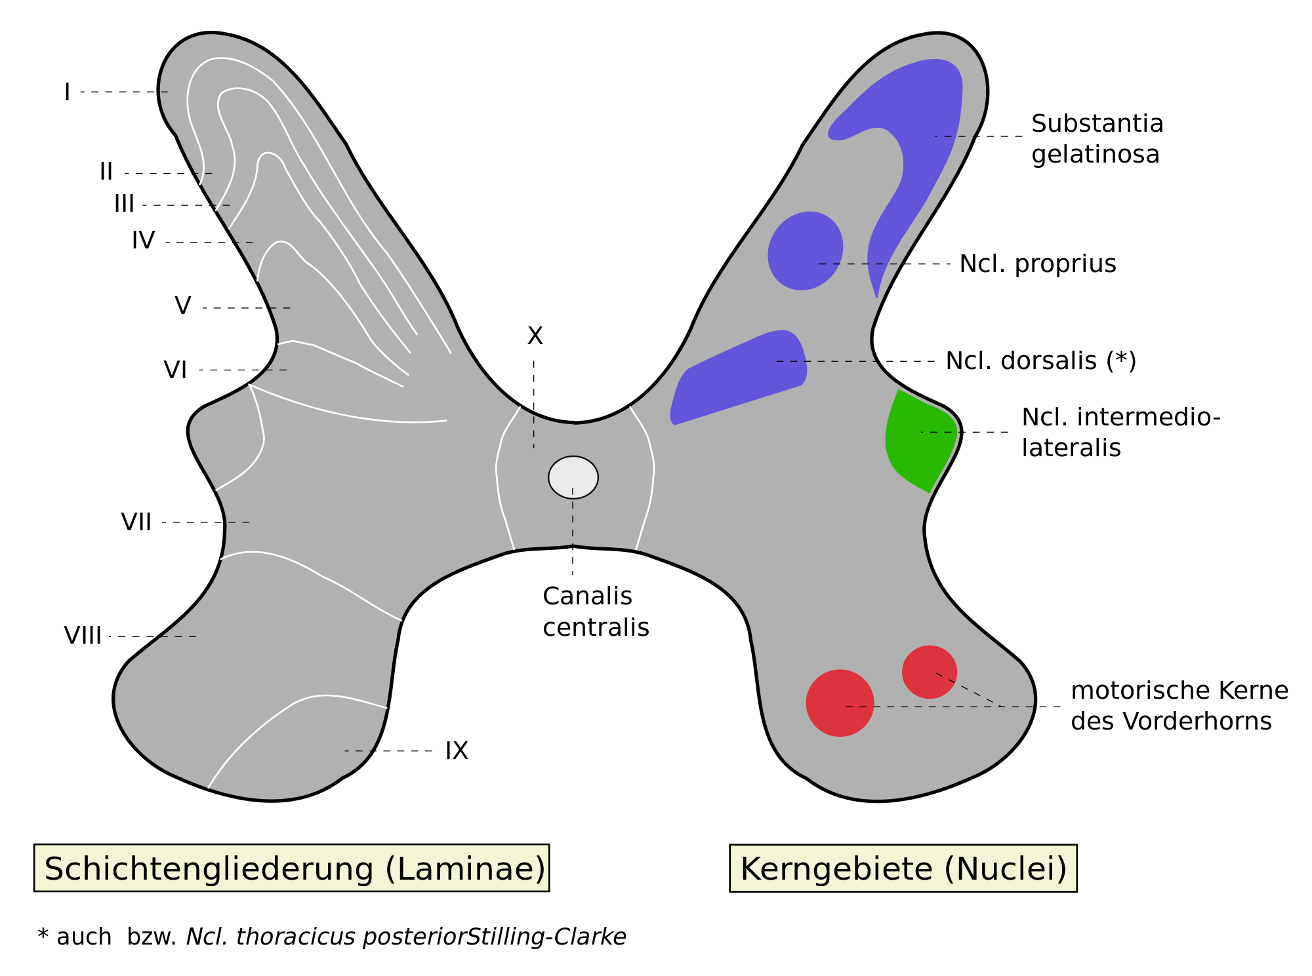
Серое вещество спинного мозга (ядра заднего, бокового и переднего рогов)

Slide 17
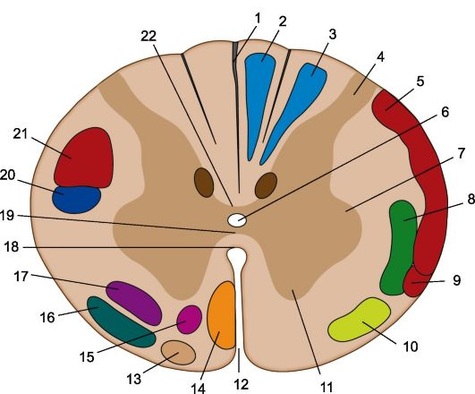
Белое вещество спинного мозга (проводящие пути)

Slide 18
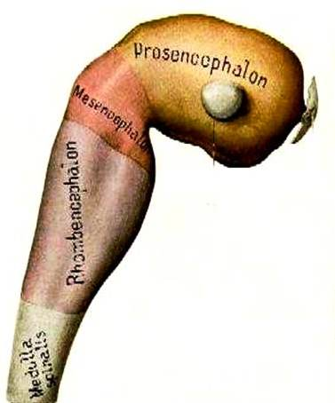
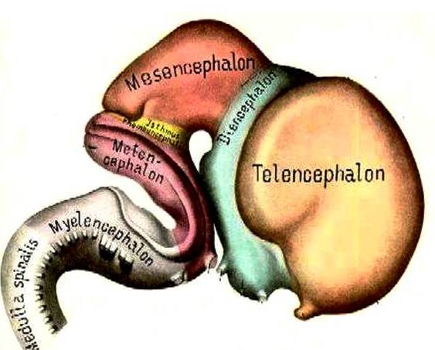
Отделы головного мозга
Ромбовидный (задний) мозг
Продолговатый мозг
Собственно задний мозг
Передний мозг
Промежуточный мозг
Средний мозг
Конечный мозг
Средний мозг

Slide 19
Функции
Проводниковая
Белое вещество
Рефлекторная
Серое вещество

Slide 20
Отделы головного мозга
Ромбовидный (задний) мозг
Продолговатый мозг
Собственно задний мозг
Передний мозг
Промежуточный мозг
Средний мозг
Конечный мозг
Средний мозг

Slide 21
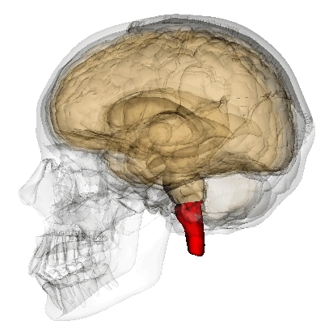
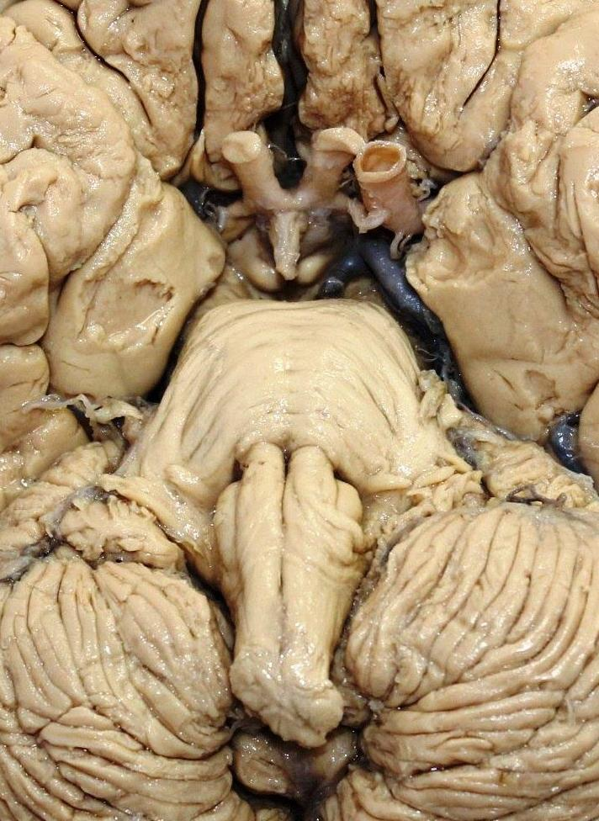
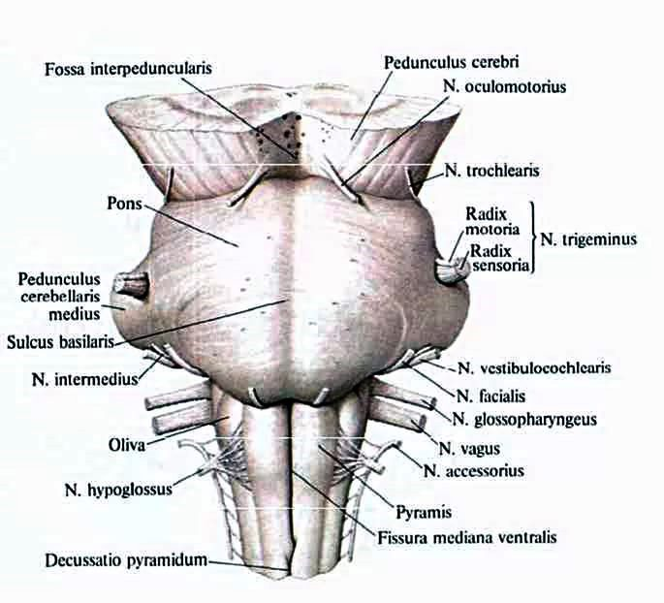
Строение и функции продолговатого мозга
Вентральная поверхность
2
1
Препарат головного мозга (продолговатый мозг)
1 – пирамида
2 – олива

Slide 22
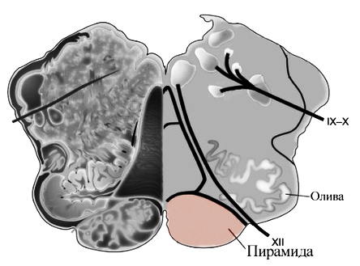
Строение и функции продолговатого мозга
Вентральная поверхность
Пирамида представляет собой комплекс пучков, которые частично взаимно перекрещиваются. Пирамидный путь -сознательный двигательный путь. Пирамиды отсутствуют у низших позвоночных и появляются по мере развития новой коры; поэтому они наиболее развиты у человека.
Олива - вид извитой пластинки серого вещества, открытой медиально (hilus), и обусловливает снаружи выпячивание оливы. Оно связано с зубчатым ядром мозжечка и является промежуточным ядром равновесия, наиболее выраженным у человека, вертикальное положение которого нуждается в совершенном аппарате гравитации.
Срез ствола на уровне верхней части продолговатого мозга

Slide 23
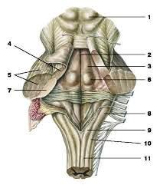
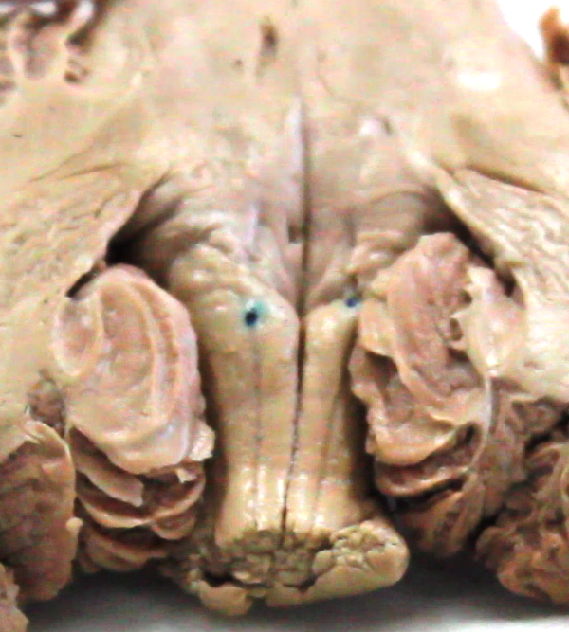
Строение и функции продолговатого мозга
Дорсальная поверхность
2
1
Ствол мозга (вид сзади): 1 — крыша среднего мозга; 2 — центральное серое вещество; 3 — водопровод мозга; 4 —покрышка; 5 — красное ядро; 6 — черное вещество; 7 — ножка мозга; 8 — глазодвигательный нерв
Препарат головного мозга (стволовая часть, дорсальная поверхность)
1 – тонкий пучок, 2 - клиновидный пучок (проприоцептивные чувствительные пути)

Slide 24
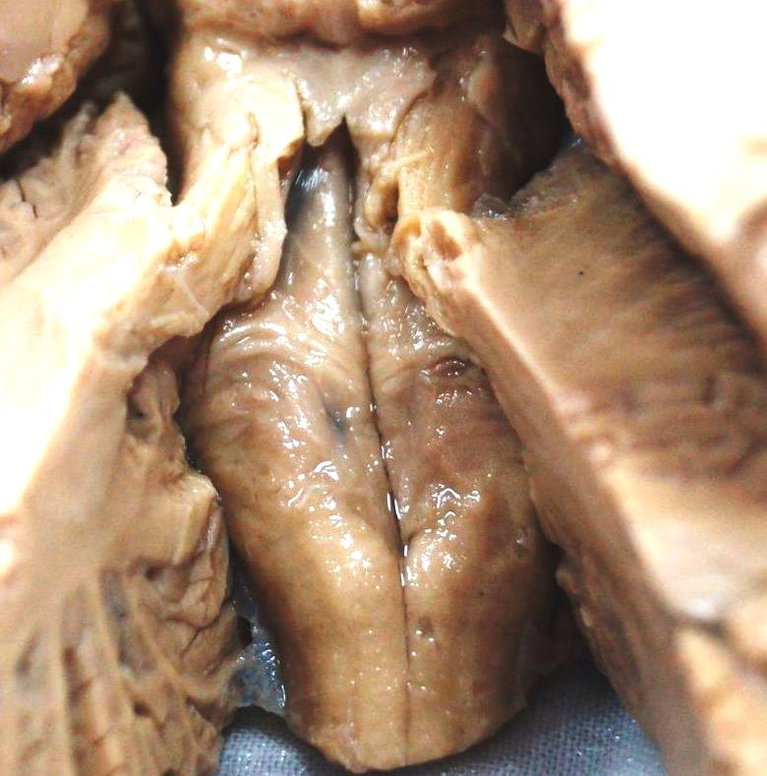
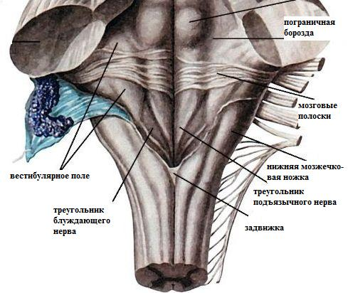
Строение и функции продолговатого мозга
Дно IV желудочка – ромбовидная ямка
Дорсальная поверхность

Slide 25
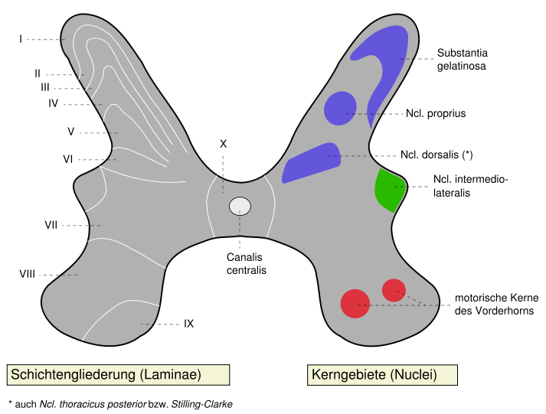
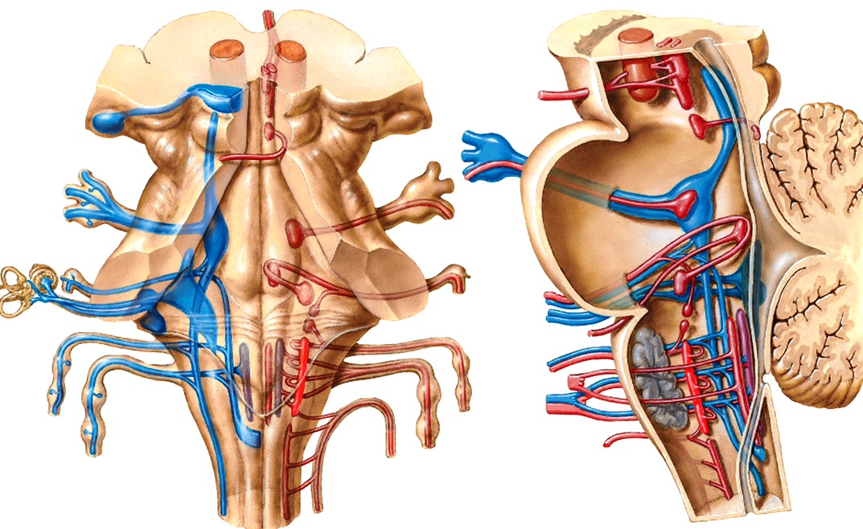
Строение и функции продолговатого мозга
Дорсальная поверхность
Проекция ядер черепных нервов на ромбовидную ямку
чувствительные
двигательные
вегетативные

Slide 26
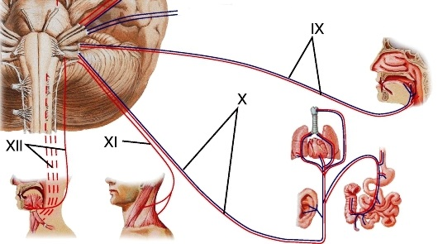
Строение и функции продолговатого мозга
Ядра четырех пар черепных нервов
IX - языкоглоточный нерв
X – блуждающий нерв
XI – добавочный нерв
XII – подъязычный нерв

Slide 27
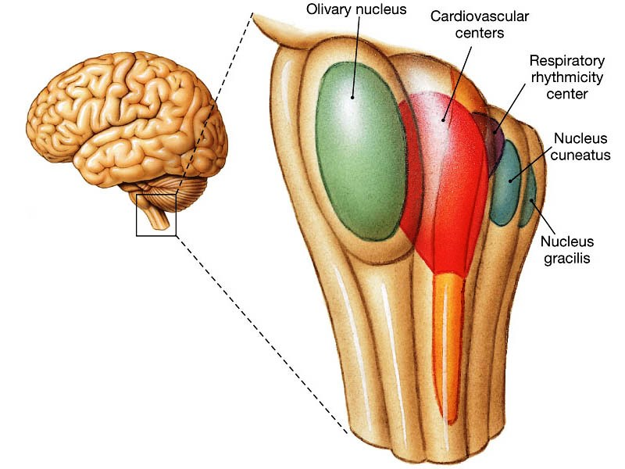
Ядра продолговатого мозга
Nucleus olivaris, ядро оливы связано с зубчатым ядром мозжечка и является промежуточным ядром равновесия, наиболее выраженным у человека, вертикальное положение которого нуждается в совершенном аппарате гравитации;
Ядра четырех пар черепных нервов (XII-IX), имеющие отношение к иннервации производных жаберного аппарата и внутренностей;
Жизненно важные центры дыхания и кровообращения, связанные с ядрами блуждающего нерва;
Формирование защитных рефлексов: рвотный центр, центры кашля, чихания
Nuclei gracilis et cuneatus (тела вторых нейронов чувствительных путей)
Formatio reticularis, ретикулярная формация.

Slide 28
Отделы головного мозга
Ромбовидный (задний) мозг
Продолговатый мозг
Собственно задний мозг
Передний мозг
Промежуточный мозг
Средний мозг
Конечный мозг
Средний мозг

Slide 29
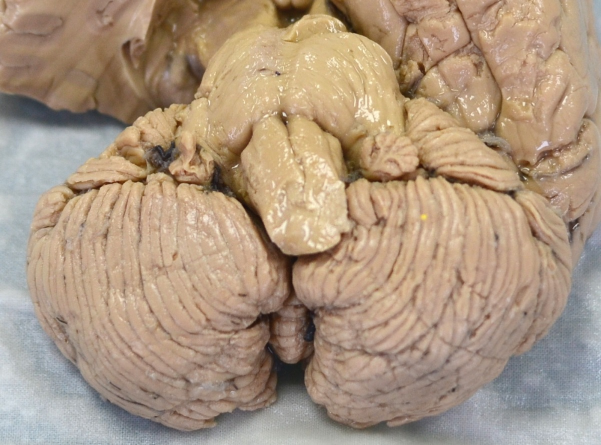
Собственно задний мозг
Мост
Мозжечок

Slide 30
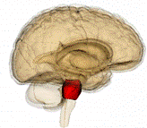
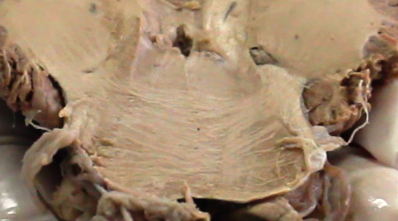
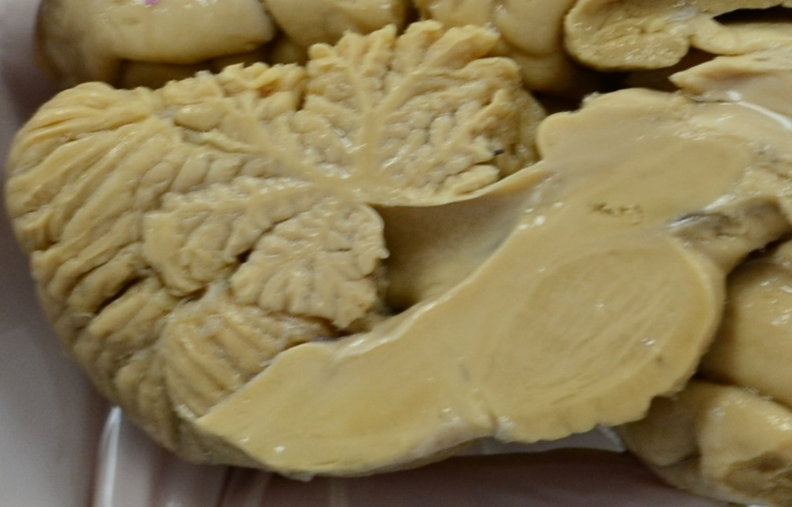
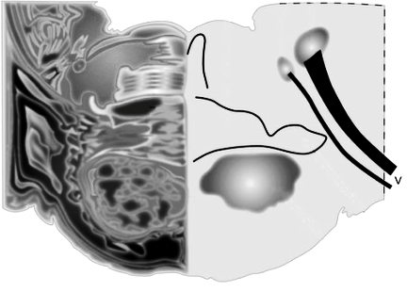
Строение и функции моста
Проводниковая функция – афферентные (1) и эфферентные пути (2), обеспечивающие двустороннюю связь между головным и спинным мозгом
Препарат головного мозга (мост)
1
Мост
Препарат головного мозга (стволовая часть, сагиттальный разрез)
2
Срез на уровне средней трети моста

Slide 31
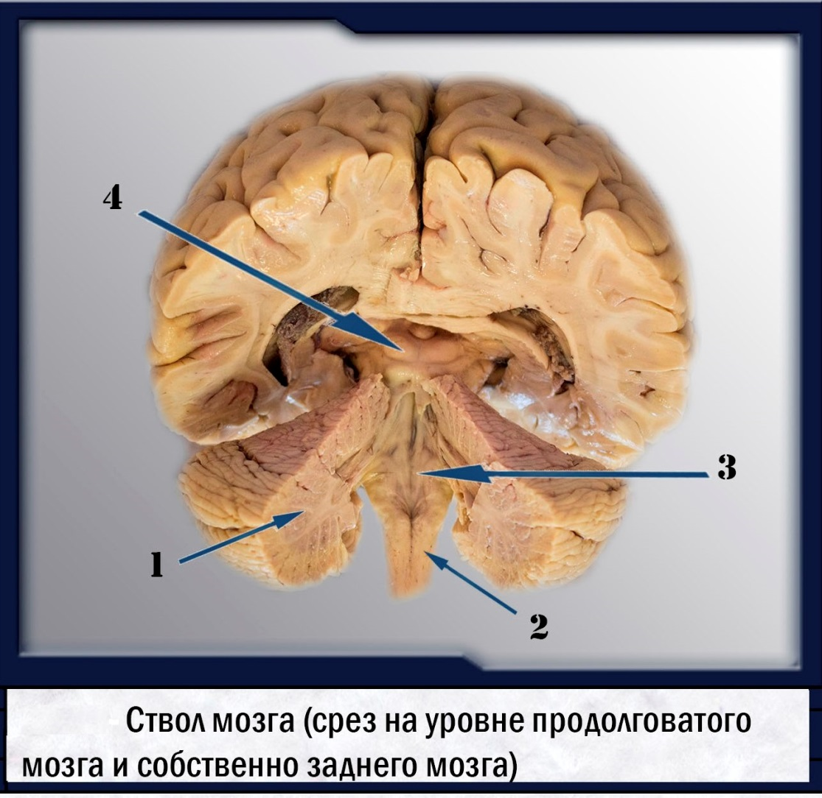
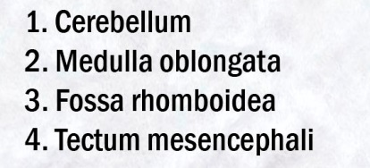
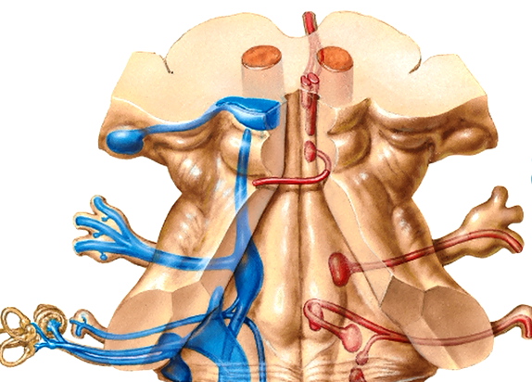
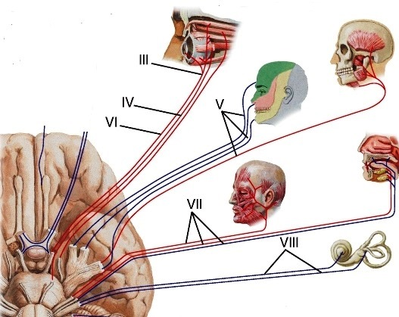
Строение и функции моста
Условно-рефлекторная деятельность – ядра черепных нервов (V-VIII), собственные ядра моста, ядра ретикулярной формации
V – тройничный нерв;
VI – отводящий нерв;
VII – лицевой нерв;
VIII – преддверно-улитковый нерв

Slide 32
Строение и функции мозжечка
Полушарие
Червь
Клочок

Slide 33
Строение и функции мозжечка
Ядро шатра (1) – относится к самой древней части мозжечка (flocculus), связанной с вестибулярным аппаратом;
Шаровидное (2) и пробковидное (3) - к старой части мозжечка, возникшей в связи с движениями туловища;
Зубчатое ядро (4) – к молодой части мозжечка, развившейся в связи с передвижениями при помощи конечностей

Slide 34
Строение и функции мозжечка
Регуляция мышечного тонуса, позы и равновесия
Координация позы и выполняемого целенаправленного движения
Мозжечок участвует в программировании целенаправленных движений.

Slide 35
Возрастные особенности мозжечка
5,4% от массы мозга
10% от массы мозга
Мозг новорожденного
Препарат мозга взрослого человека
Полушария головного мозга взрослого человека по сравнению с весом полушарий мозга новорожденного увеличиваются в 4 раза, мозжечок — в 7 раз (Е. С. Боришпольский, 1929).
К рождению масса мозжечка составляет в среднем 20 г, в 3 месяца она удваи­вается, в 5 месяцев увеличивается в 3 раза, к концу девятого месяца – в 4 раза

Slide 36
Отделы головного мозга
Ромбовидный (задний) мозг
Продолговатый мозг
Собственно задний мозг
Передний мозг
Промежуточный мозг
Средний мозг
Конечный мозг
Средний мозг

Slide 37
Средний мозг
Ножки мозга
Крыша среднего мозга
Вентральная часть
Дорсальная часть
Препараты головного мозга (вентральная и дорсальная поверхности)

Slide 38
Строение и функции среднего мозга
Подкорковые центры зрения (верхние холмики)
Подкорковые центры слуха (нижние холмики)
Центр ориентировочного рефлекса (двигательная реакция на сильный раздражитель)
1
2
3
4
Срез среднего мозга на уровне ножек мозга и верхних холмиков
1 –ядро верхнего двухолмия, 2 –центральное серое вещество
Стволовая часть мозга (дорсальная поверхность)
3 – верхние холмики, 4 –нижние холмики

Slide 39
Функции среднего мозга
Ядра глазодвигательного (III) и блокового (IV) нервов
Бинокулярное зрение
Вегетативная реакция в органах зрения (реакция зрачка на свет, регуляция аккомодации)
Синхронный поворот головы и глаз
птоз
Расходящееся косоглазие
мидриаз

Slide 40
Строение и функции среднего мозга
Красное ядро и черная субстанция - ядра экстрапирамидной системы. Регуляция бессознательных, автоматических движений
1
2
3
4
Срез среднего мозга на уровне ножек мозга и верхних холмиков
1 – красное ядро, 2 – черное вещество, 3 – медиальная петля (чувствительные пути, 4 – основание ножки мозга (двигательные пути)

Slide 41
Болезнь Паркинсона (дрожательный паралич)
Пациент с болезнью Паркинсона. Рисунок из руководства 1886 года Уильяма Говерса

Slide 42
Отделы головного мозга
Ромбовидный (задний) мозг
Продолговатый мозг
Собственно задний мозг
Передний мозг
Промежуточ-ный мозг
Средний мозг
Конечный мозг
Средний мозг

Slide 43
Строение и функции промежуточного мозга
Промежуточный мозг
Таламическая область
Гипоталамус
Таламус
Эпиталамус
Метаталамус

Slide 44
Строение и функции таламуса
1 - мозолистое тело; 2 - хвостатое ядро; 3 - III желудочек; 4 - таламус (зрительный бугор); 5 - пластинка крыши среднего мозга; 6 - шишковидное тело; 7 - эпиталамическая спайка (задняя спайка)
Таламус
(большая часть мозолистого тела, свода удалены)

Slide 45
Строение и функции таламуса
Передние ядра (оканчивается пучок, идущий от corpora mamillaria, связывающий таламус с обонятельным мозгом);
В pulvinar (заднее ядро) оканчивается часть волокон зрительного тракта - подкорковый центр зрения
Вентролатеральные ядра – коллектор большинства соматосенсорных путей (проекционные, переключающие ядра)
Медиальные ядра – ассоциативные (получают импульсы от переключающих ядер, подвергая их частичному обобщению и синтезу)
Интраламинарные и ретикулярные ядра - неспецифическая диффузная таламическая система (часть ретикулярной формации)
Таламус
(горизонтальный срез на уровне спайки ствола)

Slide 46
Строение и функции эпиталамуса (надталамической области)
1- Эпифиз (шишковидное тело)
синтез мелатонина, регуляция суточных ритмов, до периода полового созревания тормозит действие гонадотропного гормона
2- Поводок, треугольник поводка, комиссура (спайка) поводков
связывает лимбическую систему с другими отделами головного мозга, входит в состав обонятельных путей
2
1

Slide 47
Строение и функции метаталамуса
1- Медиальное коленчатое тело (вместе с нижними холмиками) является подкорковым центром слуха;
2- Латеральное коленчатое тело (вместе с верхними холмиками) является подкорковым центром зрения
2
1

Slide 48
Коленчатые тела
Кора

Slide 49
Строение и функции гипоталамуса
Chiasma opticum c tractus opticus
Tuber cinereum c infundibulum и hypophysis
Corpora mamillaria и regio hypothalamica posterior

Slide 50
Ядра гипоталамуса
Передняя гипоталамическая часть (супраоптическое, преоптические, паравентрикулярные ядра) – выработка гормонов (окситоцина и вазопрессина)
Задняя гипоталамическая часть:
сосочковые тела – подкорковые центры обоняния
Промежуточная гипоталамическая часть:
Центр голода и насыщения;
Пищеварительный центр;
Центр терморегуляции;
Подкорковый эндокринный центр (выработка рилизинг-факторов);
Подкорковый вегетативный центр

Slide 51
Гипоталамо-гипофизарная система
Сагиттальный разрез гипофиза

Slide 52
Синдромы поражения области серого бугра

Slide 53
Отделы головного мозга
Ромбовидный (задний) мозг
Продолговатый мозг
Собственно задний мозг
Передний мозг
Промежуточный мозг
Средний мозг
Конечный мозг
Средний мозг

Slide 54
Конечный мозг
Обонятельный мозг
Базальные ядра
Плащ (кора)
Белое вещество
Ассоциативные волокна
Комиссуральные волокна
Проекционные волокна

Slide 55
Базальные ядра
Хвостатое ядро
Скорлупа
Чечевицеобразное ядро
Бледный шар
Ограда
Препарат головного мозга (горизонтальный срез)

Slide 56
Базальные ядра
Хвостатое ядро
Чечевицеобразное ядро
Ограда
Внутренняя капсула
Препарат головного мозга (фронтальный срез)

Slide 57
Экстрапирамидная система
- совокупность анатомических образований, расположенных в больших полушариях и стволе головного мозга и участвующих в осуществлении двигательных функций.
подкорковые ядра: хвостатое ядро (nucleus caudatus); чечевичное ядро (nucleus lentiformis), в котором различают наружную часть — скорлупу (putamen) и внутреннюю — бледный шар (globus pallidus);
красное ядро (nucleus ruber);
черную субстанцию (substantia nigra);
субталамическое ядро Льюиса (nucleus subthalamicus);
медиальное ядро зрительного бугра
поддержание тонуса двигательной системы,
обеспечение предуготованности к движениям,
регуляция непроизвольных автоматизированных движений.

Slide 58
Экстрапирамидная система
Палеостриатум
Бледный шар
Черная субстанция
Неостриатум
Хвостатое ядро
Скорлупа

Slide 59
Хорея (хореический гиперкинез, также известная как «виттова пляска» или «пляска святого Вита»; от греческого χορεία, вид танца) — синдром при поражении базальных ганглиев, характеризующийся беспорядочными, отрывистыми, нерегулярными движениями

Slide 60
Австрийский анатом Франц Иосиф Галль Изучение локализации сенсорных (чувствительных) и моторных (двигательных) зон мозга ("Anatomie et physiologie du systéme nerveux еn général et du cerveau еn particulier, etc." (1810—1820)

Slide 61
Бец Владимир Алексеевич (1834–1894)
«О группировке извилин человеческого мозга» («Записки Киевского общества естествоиспытателей», 1871);
«Два центра в мозговой корке у человека» («Московский медицинский вестник», 1875);
«Анатомия поверхности головного мозга человека, с атласом и 86 таблиц» («Университетские известия», 1883)

Slide 62
Кора большого мозга
I — молекулярный слой;
II — наружный зернистый слой;
III — пирамидный слой;
IV — внутренний зернистый слой;
V — ганглионарный слой; VI — слой полиморфных клеток.
А – слои клеток;
Б – типы клеток;
В – слои волокон
В моторных центрах коры, например, в передней центральной извилине, сильно развиты 3, 5 и 6 слои и недоразвиты 2 и 4. Это так называемый агранулярный тип коры. Из этих областей берут начало нисходящие проводящие пути центральной нервной системы.
В чувствительных корковых центрах, где заканчиваются афферентные проводники слабо развиты слои, содержащие крупные и средние пирамиды, тогда как зернистые слои (2 и 4-й) достигают своего максимального развития. Такой тип называется гранулярным типом коры.

Slide 63
Цитоархитектонические поля коры полушарий большого мозга. Данные Института мозга РАМН:
А – верхнелатеральная поверхность: 1 – area postcentralis intermedia; 4 – area gigantopyramidalis; 3 – area postcentralis oralis; 2 – area postcentralis caudalis; 40s – subarea supramarginalis; 40 – area supramarginalis; 39s – subarea angularis superior; 40p – subarea supramarginalis posterior; 7a – subarea parietooccipitalis; 40i– subarea supramarginalis inferior; 39 – area angularis; 39p – subarea angularis posterior; 79 – area preoccipitalis; 18 – area occipitalis; 37ac – area temporoparietooccipitalis posterior; 37b – area temporoparietooccipitalis centralis; 37a – area temporoparietooccipitalis inferior; 37c – area temporoparietooccipitalis superior; 37ab – area temporoparietooccipitalis anterior; 22 – area temporalis superior; 21 – area temporalis media; 40op – subarea supramarginalis opercularis; 20b – area temporalis basalis; 43 – area postcentralis subcentralis; 20/38 – area temporalis basalis polaris; 27/38 – area temporalis media polaris; 22/38 – area temporalis superior polaris; 474 – subarea orbitalis; 475 – subarea orbitalis; 45a – subarea triangularis; 70 – area frontopolaris; 45 – area triangularis; 46 – area frontalis media; 44 – area opercularis; бор – subarea opercularis; 8 – area frontalis intermedia; 6 – area frontalis agranularis; 6a – sub-area anterior; 6p – subarea posterior (по Р.Д.Синельникову, Я.Р.Синельникову, 1996)

Slide 64
Ядра анализаторов в коре большого мозга
Верхнелатеральная поверхность
Медиальная поверхность
Gyrus precentralis – ядро двигательного анализатора
Gyrus postcentralis – ядро кожного анализатора
Gyrus frontalis medius – ядро двигательного анализатора письменной речи
Gyrus frontalis inferior (area opercularis) – ядро двигательного анализатора устной речи
Gyrus supramarginalis – ядро двигательного анализатора целенаправленных комбинированных движений
Gyrus angularis – ядро зрительного анализатора письменной речи
Gyrus temporalis superior – ядро слухового анализатора
Gyrus temporalis superior – ядро слухового анализатора устной речи
Sulcus calcarinus – ядро зрительного анализатора
Gyrus parahippocampalis (uncus) – ядро обонятельного и вкусового анализаторов

Slide 66
Центры, связанные с речевой деятельностью

Slide 67
Левое и правое полушария мозга

Slide 68
Ретикулярная формация ствола мозга
Ствол мозга
описана Дейтерсом (O.F.C. Deiters) в 1885 г.
комплекс анатомически и функционально взаимосвязанных нейронов, окруженных множеством волокон, идущих в различных направлениях к ядерным структурам и проводящим путям
Нейроны ретикулярной формации способны к устойчивой фоновой импульсной активности (массивная конвергенция различных афферентных влияний, изменение активности гуморальными факторами (адреналин, ацетилхолин, напряжение С02 в крови, гипоксия)
Высокая чувствительность нейронов РФ к различным физиологически активным веществам

Slide 69
Функции ретикулярной формации
Регуляция тонуса коры (уровень сознания, внимания, психической активности, регуляция процессов сна и бодрствования);
Регулирует поток информации, идущий по афферентным путям в кору больших полушарий. Оценивает биологическую значимость поступающей информации;
Принимает участие в регуляции мышечного тонуса;
Объединяя и интегрируя в своей сети нервные структуры ствола мозга, обеспечивает согласованную регуляцию всех вегетативных функций;
В ее состав входят сосудодвигательный и дыхательный центры продолговатого мозга и центры ритмической двигательной активности среднего мозга.

Slide 70
Лимбическая система
обонятельный мозг, перегородка, свод, гиппокамп, поясная извилина, парагиппокампальная извилина, миндалевидное тело (или амигдалярный комплекс), расположенное в медиальной стенке височной доли, передние ядра таламуса, сосцевидные, или мамиллярные, тела, гипоталамус, ретикулярные ядра Гуддена и Бехтерева, находящиеся в среднем мозге

Slide 71
Функция лимбической системы
1) регуляция функций диэнцефальных и неокортикальных образований;
2) формирование эмоционального состояния организма;
3) регуляция вегетативных и соматических процессов при эмоционально-мотивационной деятельности;
4) регуляция уровня внимания, восприятия, памяти, мышления;
5) выбор и реализация адаптивных форм поведения, включая такие биологически важные виды поведения как поисковое, пищевое, половое, оборонительное;
6) участие в организации цикла «сон – бодрствование».

Slide 72
Выводы
1. Серое вещество отделов головного мозга представлено ядрами, обеспечивает рефлекторную деятельность.
2. Белое вещество отделов головного мозга – отростки нервных клеток (проводящие пути).

Slide 73
Благодарю за внимание!

